Slide 1



Slide 2

শিক্ষক পরিচিতি
মোঃ লুৎফর রহমান
সহকারী শিক্ষক
কুন্দারামপুর সরকারি প্রাথমিক বিদ্যালয় ।
ঘোড়াঘাট, দিনাজপুর।
মোবাইলঃ ০১৭১৭১৩৭৬৫৩
মেইলঃ mlutfor81@gmail.com

Slide 3

পাঠ পরিচিতি
বিষয়ঃ প্রাথমিক বিজ্ঞান
শ্রেণিঃ চতুর্থ
অধ্যায়ঃ ৯ (আমাদের জীবনে প্রযুক্তি)
সময়ঃ ৪৫ মিনিট
তারিখঃ ০/০০/০০০০খ্রিঃ

Slide 4
শিখনফল
১০.১.১- বাসস্থানে প্রযুক্তির ব্যবহার বর্ণনা করতে পারবে।
১০.১.৩- খেলাধুলায় প্রযুক্তির ব্যবহার বর্ণনা করতে পারবে।

Slide 5
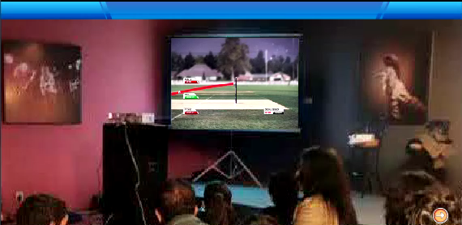
চলো আমরা একটি ভিডিও দেখি
https://drive.google.com/file/d/16aEWBUxDaBpVgec99Wu4JYMxNVPix9Vt/view?usp=sharing

Slide 6
আমাদের আজকের পাঠ......
অধ্যায়-৯
আমাদের জীবনে প্রযুক্তি।

Slide 7
আজকের আলোচ্য বিষয়
1
প্রযুক্তি কী ?
2
আমরা কী কী প্রযুক্তি ব্যবহার করি?
যন্ত্র বা কৌশল ব্যবহার করে পরিবেশ নিয়ন্ত্রন ও প্রয়োজনীয়
কাজ সম্পাদন করাই হচ্ছে প্রযুক্তি |
উত্তরঃ
বাসস্থান, খেলাধুলায় প্রভৃতি |

Slide 8
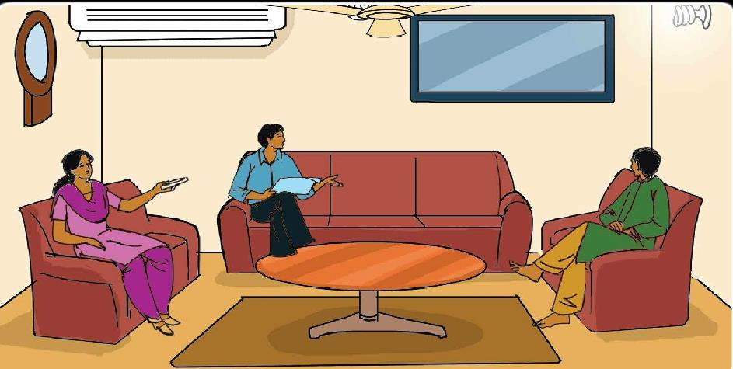
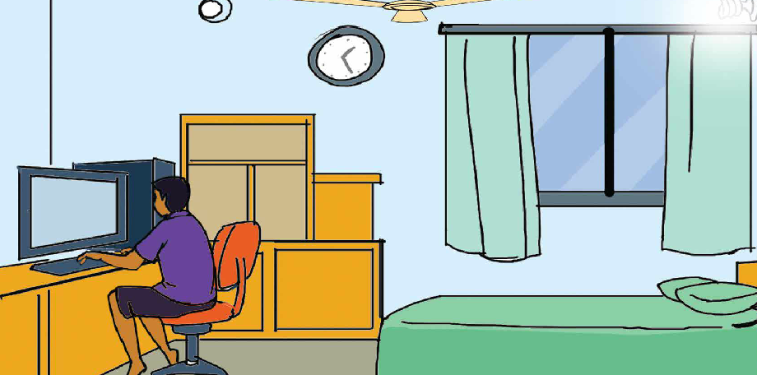
ছবি গুলো মনোযোগ সহকারে দেখঃ
যন্ত্র বা কৌশল ব্যবহার করে পরিবেশ নিয়ন্ত্রণ ও প্রয়োজনীয় কাজ সম্পাদন করাই হচ্ছে প্রযুক্তি।প্রযুক্তি আমাদের জীবনকে আরো উন্নত,সহজ ও আরামদায়ক করে।

Slide 9
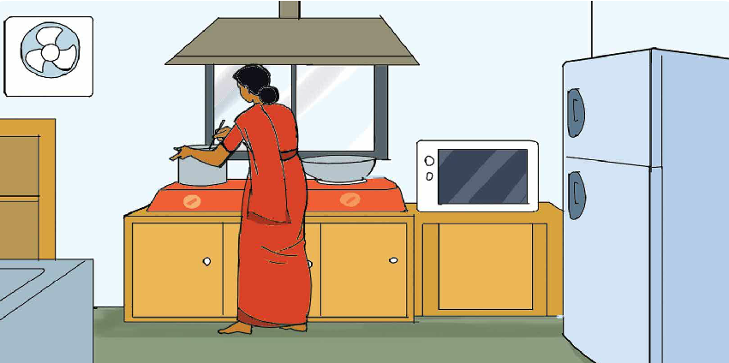
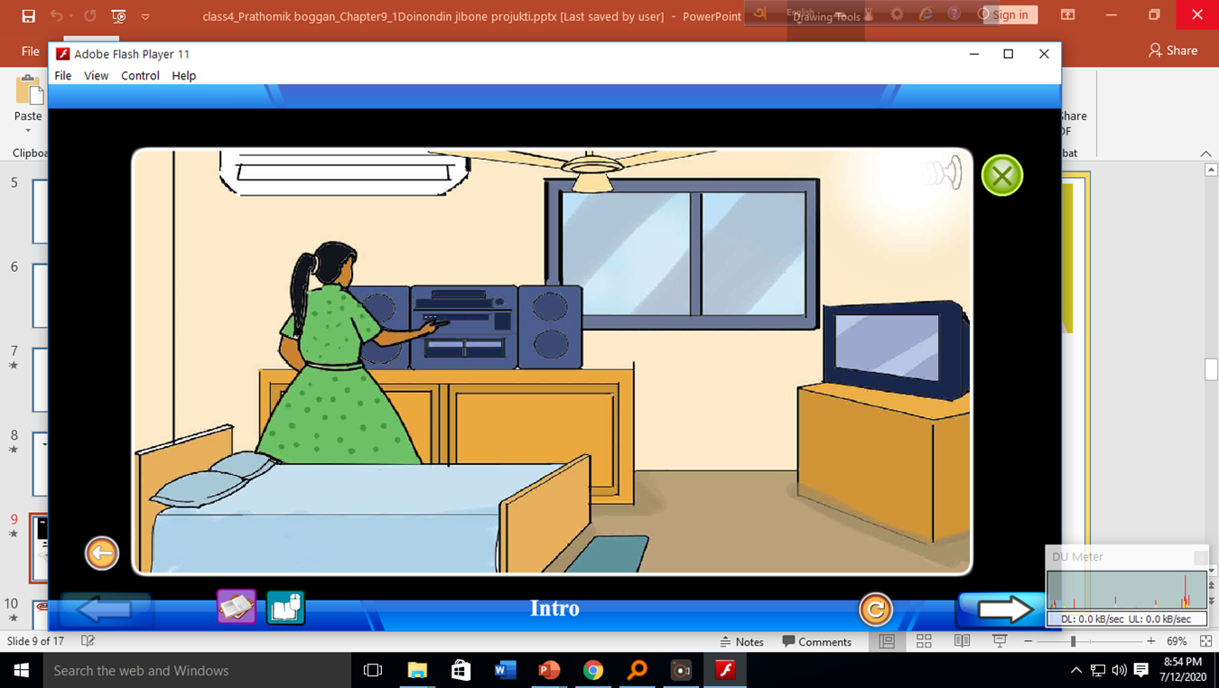
ছবিতে কি কি দেখতে পাচ্ছো?
এগুলো আমাদের বাসস্থানে ব্যবহৃত প্রযুক্তি। এগুলো ছাড়াও বিভিন্ন প্রযুক্তি আমরা ব্যবহার করি।

Slide 10
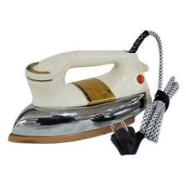
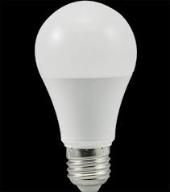
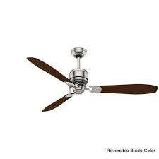
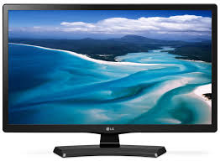
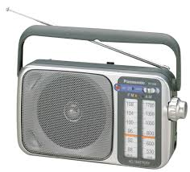
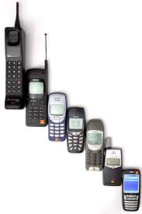
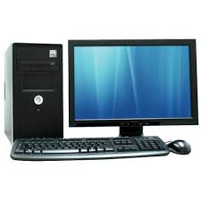
এগুলো হলো বাসস্থান প্রযুক্তি।
ইস্ত্রি
বৈদ্যুতিক বাতি
বৈদ্যুতিক পাখা
টেলিভিশন
রেডিও
আমরা বাড়িতে নানা রকম প্রযুক্তি দেখতে পাই। এগুলোর মধ্যে রয়েছে বৈদ্যুতিক বাতি, ইস্ত্রি, বৈদ্যুতিক পাখা, টেলিভিশন, রেডিও, মোবাইল ফোন, কম্পিউটার ইত্যাদি।
মোবাইল ফোন
কম্পিউটার

Slide 11

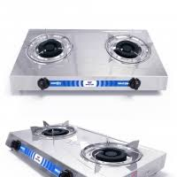
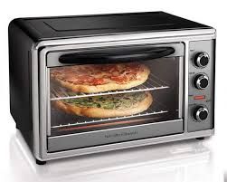
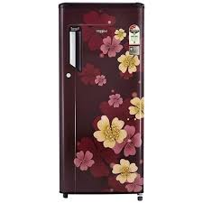
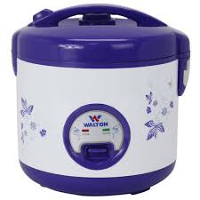
এগুলো হলো রান্নাঘরের প্রযুক্তি।
গ্যাসের চুলা
রেফ্রিজারেটর
রাইস কুকার
মাইক্রোওয়েভ ওভেন
রান্নাঘরেও নানা ধরনের প্রযুক্তি ব্যবহৃত হয়। যেমনঃ গ্যাসের চুলা, রেফ্রিজারেটর, রাইস কুকার, মাইক্রোওয়েভ ওভেন ইত্যাদি।

Slide 12
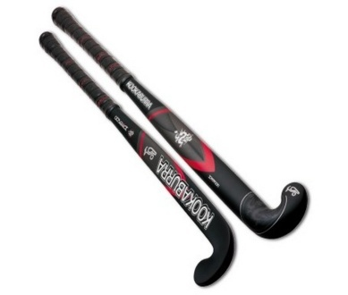

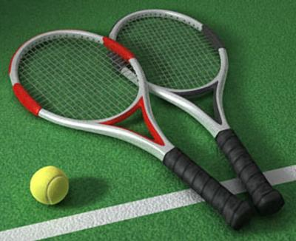
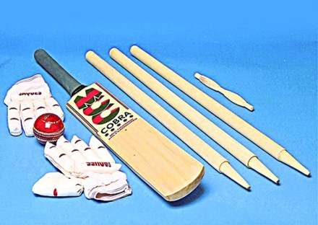
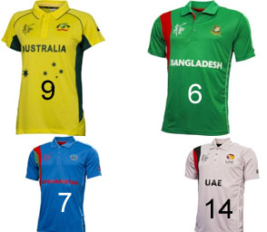
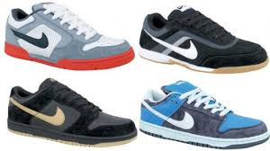
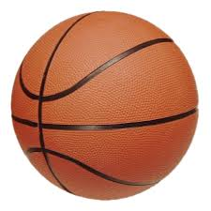
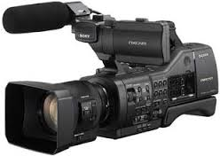
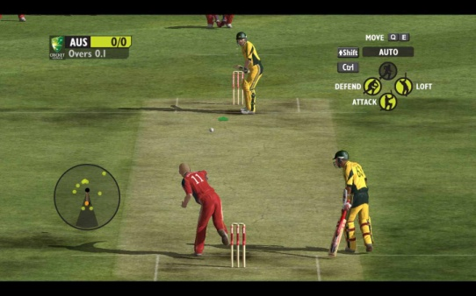
খেলাধুলায় অনেক প্রযুক্তির ব্যবহার রয়েছে।
এবার এসো, খেলাধুলার কিছু প্রযুক্তি দেখি।
তোমরা বলতো, খেলাধুলায় কী কী প্রযুক্তি ব্যবহার হয়?
তোমরা কি খেলাধুলা পছন্দ কর?
ক্রিকেট ব্যাট,বল
পোশাক
হকি স্টিক
ফুটবল
টেনিস র‍্যকেট
জুতা
বাস্কেট বল
ভিডিওক্যামেরা
খেলায় ভিডিও ক্যামেরা ব্যবহার

Slide 13
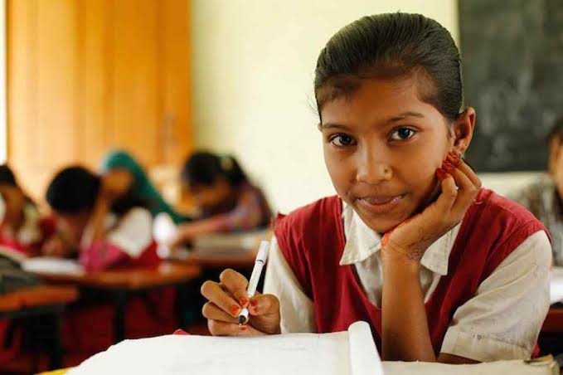
একক কাজ
দৈনন্দিন জীবনে আমরা কোন কোন ক্ষেত্রে
প্রযুক্তি ব্যবহার করি?
উঃ বাসস্থান,খেলাধুলা,বিনোদন,চিকিৎসা, শিক্ষা ইত্যাদি।

Slide 14
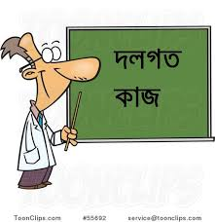
দলগত কাজ
ব্যবহারের ক্ষেত্র
ব্যবহৃত প্রযুক্তি
টেলিভিশন ,রাইচ কুকার, ফ্যান, ফ্রিজ, ইস্ত্রি, লাইট|
বাসস্থান
ব্যাট ,বল , স্টাম্প, জুতা,
ফুটবল, পোশাক|
খেলাধুলা
উপরের ছকের মত ছক খাতায় করে দলে আলোচনা করে লিখবে এবং দল থেকে ১ জন এসে দলীয় কাজ উপস্থাপন করবে|

Slide 15
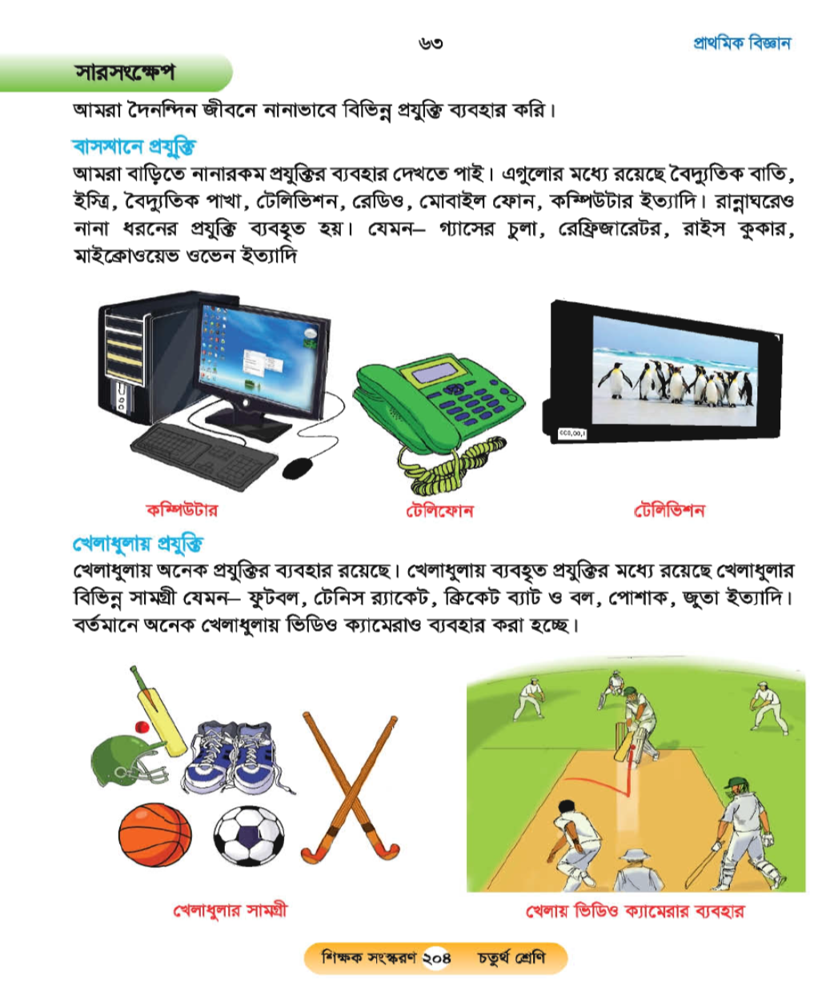
শিক্ষার্থী বন্ধুরা এবার তোমরা পাঠ্যবইয়ের ৬২-৬৩পৃষ্ঠা বের কর এবং ৫মিনিট নিরবে পড়।

Slide 16

মূল্যায়ন
১) বাসস্থানে ব্যবহৃত পাঁচটি প্রযুক্তির নাম লিখ?
২) খেলাধুলায় ব্যবহৃত পাঁচটি প্রযুক্তির নাম লিখ?
১) উত্তরঃ বাসস্থানে আমরা নানা ধরনের প্রযুক্তি ব্যবহৃর করি তার ৫টি হলো রাইচকুকার,রেফ্রিজারেটর,গ্যাসের চুলা ইত্যাদি |
২) উত্তরঃ ফুটবল,জুতা,ব্যাট,পোশাক ইত্যাদি

Slide 17
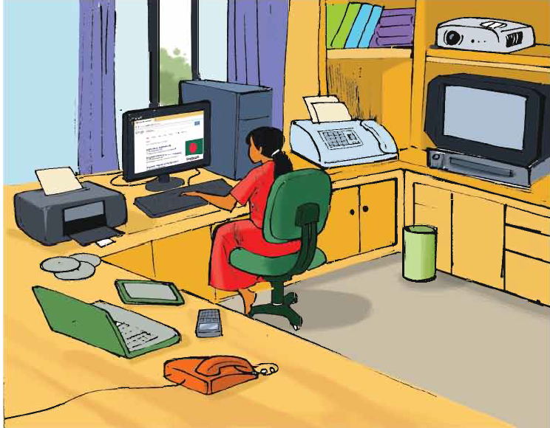
পরিকল্পিত কাজ
***তোমাদের বাড়িতে বিনোদনের জন্য তোমরা যে প্রযুক্তি ব্যবহার কর তার ৫ টি নাম লিখে নিয়ে আসবে |

Slide 18


